Slide 1





Основные технологические решения сдачи ЕГЭ по информатике и ИКТ в компьютерной форме
Д. С. Логутеев,
главный инженер-начальник отдела
информационных и электронных ресурсов
Регионального центра оценки качества образования
25 октября 2019 г.

Slide 2



Программное обеспечение
На ресурсе www.orcoko.ru/ppe в разделе «КЕГЭ_30.10.19» размещены:
Станция печати 7.7
Станция сканирования 4.7
Станция авторизации 5.7
Станция КЕГЭ 1.7
Microsoft .NET Framework 4.5 (скачивать в случае, если ПО не запускается)
Документация, содержащая руководства пользователя ,инструкции и инструктивные материалы
Журнал проведения тренировочного экзамена (.xlsx)

Slide 3
Технологические решения
Участнику должен быть доступен на протяжении всего экзамена компьютер с ПО: Microsoft Office 2007 и выше, Libre Office, Open Office, Блокнот, Notepad ++, WordPad, Калькулятор (встроенный в ОС), Free Pascal, Pascale ABC .NET, КуМир, Python или интегрированные среды разработки на Python, Интегрированные среды разработки С++ (Code::Blocks, Dev-C++ и другие);
Все виды перечисленного ПО должны быть установлены на каждую станцию КЕГЭ;
Удалите/скройте «лишние» ярлыки на рабочем столе;
Вынесите/сгруппируйте на рабочем столе ярлыки к ПО;
На протяжении сдачи экзамена на компьютере доступ в сеть «Интернет» должен быть запрещен.
Основная цель участника – выполнение задания.
Право выбора инструмента остается за участником:
Редактор электронных таблиц;
Система программирования (выбор языка программирования);
Приложение «Калькулятор».
Предполагаются следующие типы ответов:
Целочисленный числовой ответ;
Буквенный ответ;
Буквенно-цифровой ответ;
Вещественный числовой ответ, содержащий запятую;
Расширенный ответ, табличный набор данных с едиными разделителями строк и столбцов

Slide 4
Техническая подготовка (25.10.2019 – 29.10.2019 до 16:00)
Установка и настройка основной и резервной станций авторизации;
Подтверждение настроек токеном члена ГЭК;
Получение интернет-пакета посредством основной станции авторизации;
Сохранение интернет-пакета на флеш-накопитель;
Присвоение всем компьютерам (ноутбукам), в том числе резервным уникальных в рамках ППЭ номеров;
Установка на всех станциях, включая резервные: этап «Апробация», предмет «25 – Информатика и ИКТ (КЕГЭ)», дата экзамена 30.10.2019;
Установка и настройка основных и резервных станций печати ЭМ в аудитории ППЭ, включая:
Загрузку сохраненного на станции авторизации интернет-пакета с ЭМ;
Печать тестовых бланков регистрации;
Установка и настройка основных и резервных станций КЕГЭ в аудитории ППЭ, включая:
Загрузку сохраненного на станции авторизации интернет-пакета с ЭМ;
Установку ПО, предоставляемого участнику для выполнения экзаменационной работы

Slide 5
Техническая подготовка (25.10.2019 – 29.10.2019 до 16:00)
Установка и настройка основной и резервной станций сканирования в штабе ППЭ (этап «Апробация», предмет «25 – Информатика и ИКТ (КЕГЭ)», дата экзамена 30.10.2019), в том числе:
Калибровка сканера на эталонном калибровочном листе;
Сканирование тестовых бланков регистрации, напечатанных на основных и резервных станциях печати ЭМ, и тестовой формы 13-03-К МАШ;
Экспорт тестового пакета сканирования;
Настройка основной и резервной станций авторизации в штабе ППЭ, включая передачу тестового пакета сканирования в ОРЦОКО;
Передача в систему мониторинга (тренировочная версия) статуса «Техническая подготовка пройдена» посредством основной станции авторизации

Slide 6
Контроль технической готовности (25.10.2019 – 29.10.2019 до 16:00)
На основной и резервной станциях авторизации в штабе ППЭ:
Проверить настройки станции, наличие соединения с федеральным порталом (тренировочная версия) и сервисом связи с ОРЦОКО;
Проверить наличие статуса «подтвержден» для переданных тестовых пакетов сканирования;
На основной станции авторизации:
Провести авторизацию токенов всех членов ГЭК (не ранее 2-х рабочих дней до дня проведения тренировочного экзамена (28 или 29 октября 2019 года));
Получить пакет с сертификатами специалистов РЦОИ;
На каждой станции печати ЭМ в каждой аудитории и резервных станциях печати ЭМ:
Проверить настройки станции;
Проверить наличие загруженного интернет-пакета;
Проверить печать границ (калибровочного листа) и оценить качество выполненной печати, а также напечатанного тестового комплекта ЭМ;
Проверка работы средств криптозащиты с использованием токена члена ГЭК печать и подписание протокола технической готовности аудитории (форма ППЭ-01-01);
Сохранение электронного акта технической готовности на флеш-накопитель на всех станциях печати ЭМ в каждой аудитории и на всех резервных станциях печати ЭМ

Slide 7
Контроль технической готовности (25.10.2019 – 29.10.2019 до 16:00)
На каждой станции КЕГЭ в каждой аудитории и резервных станциях КЕГЭ:
Проверить настройки станции;
Проверить наличие загруженного интернет-пакета;
Проверить качество отображения КИМ;
Проверить работу средств криптозащиты с использованием токена члена ГЭК;
Сохранить код активации экзамена и передать его руководителю ППЭ;
Сформировать и сохранить на флеш-накопитель паспорта станций КЕГЭ и электронные акты технической готовности для передачи в систему мониторинга (тренировочная версия) на всех станциях КЕГЭ в каждой аудитории и на всех резервных станциях КЕГЭ;
На основной и резервной станциях сканирования в штабе ППЭ:
Проверить настройки экзамена;
Загрузить пакета с сертификатами специалистов РЦОИ;
Проверить работу средств криптозащиты с использованием токена члена ГЭК;
Сформировать и сохранить на флеш-накопитель протокол технической готовности штаба ППЭ для сканирования бланков регистрации в ППЭ (форма ППЭ-01-02) и электронный акт технической готовности для последующей передачи в систему мониторинга (тренировочная версия)

Slide 8
Контроль технической готовности (25.10.2019 – 29.10.2019 до 16:00)
На основной станции авторизации в ППЭ передать:
Электронные акты технической готовности всех станций печати ЭМ, включая резервные, станций КЕГЭ, включая резервные, и станций сканирования в ППЭ, включая резервные;
Статус «Контроль технической готовности завершен»;
Заполнить и подписать форму ППЭ-01-01-К «Протокол технической готовности ППЭ к экзамену в компьютерной форме»

Slide 9
Проведение тренировочного экзамена (30.10.2019)
Мероприятие | Время
Получение ключа доступа к ЭМ для расшифровки ЭМ при проведении тренировочного экзамена, загрузка и активация ключа доступа к ЭМ на станциях печати ЭМ (станциях организатора) и всех станциях КЕГЭ в аудиториях ППЭ | 09.30
Расшифровка и печать бланков регистрации на станции печати ЭМ во всех аудиториях ППЭ | 10.00-10.30
Расшифровка КИМ на станциях КЕГЭ | 10.10-10.40
Ввод номера бланка регистрации на станциях КЕГЭ участниками и кода активации экзамена, полученного от организаторов в аудитории | 10.10-10.40
Передача статуса «Экзамены успешно начались» после начала тренировочного экзамена во всех аудиториях ППЭ средствами основной станции авторизации | 10.10-10.40
Выполнение заданий тренировочного экзамена, внесение контрольной суммы в бланк регистрации по окончании выполнения экзаменационной работы

Slide 10
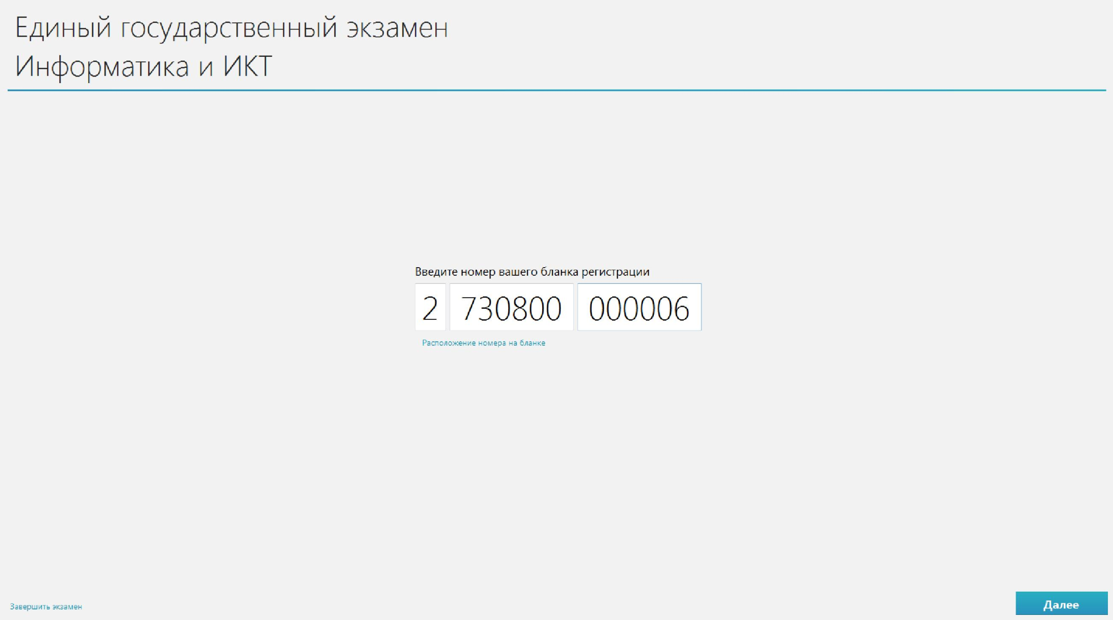
Станция КЕГЭ

Slide 11
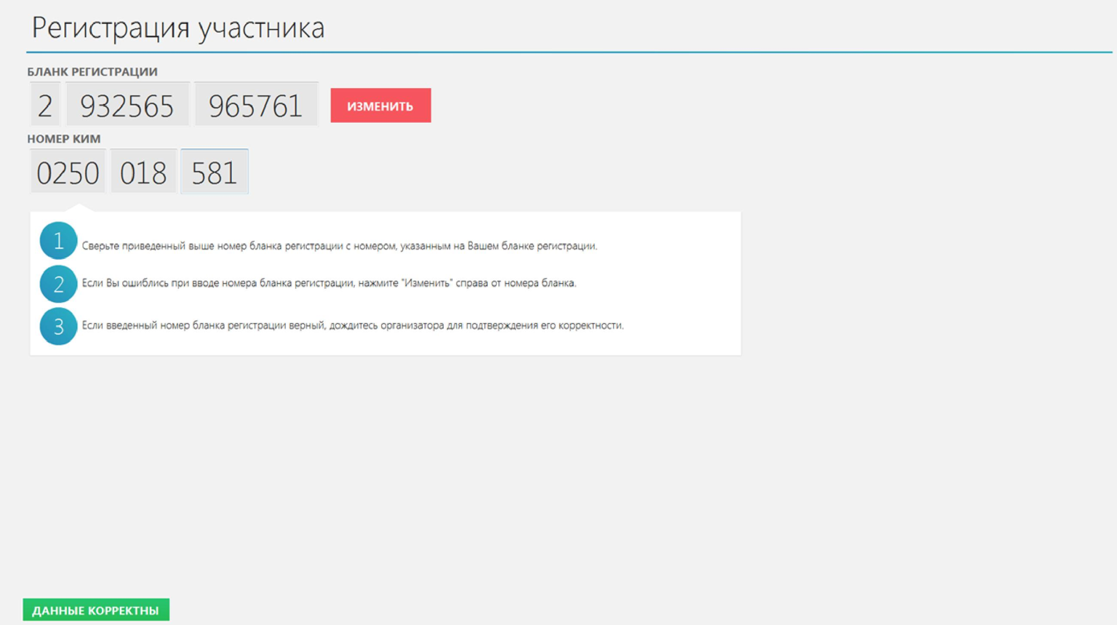
Станция КЕГЭ

Slide 12
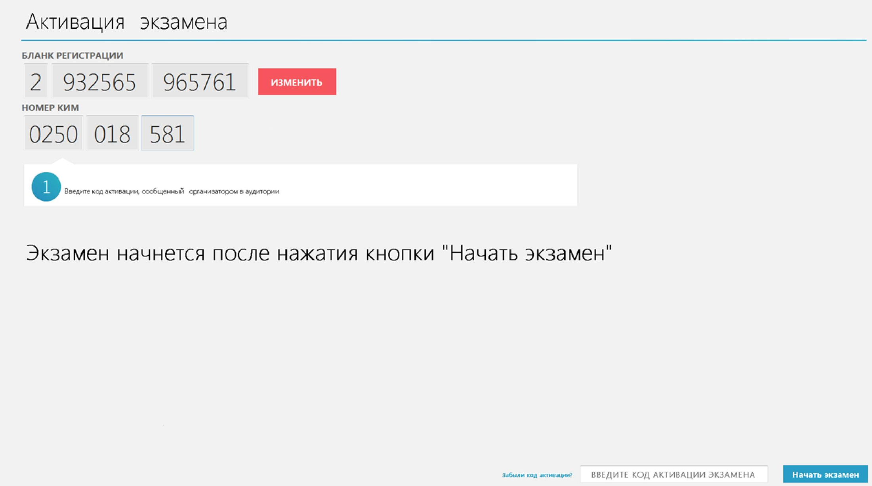
Станция КЕГЭ

Slide 13
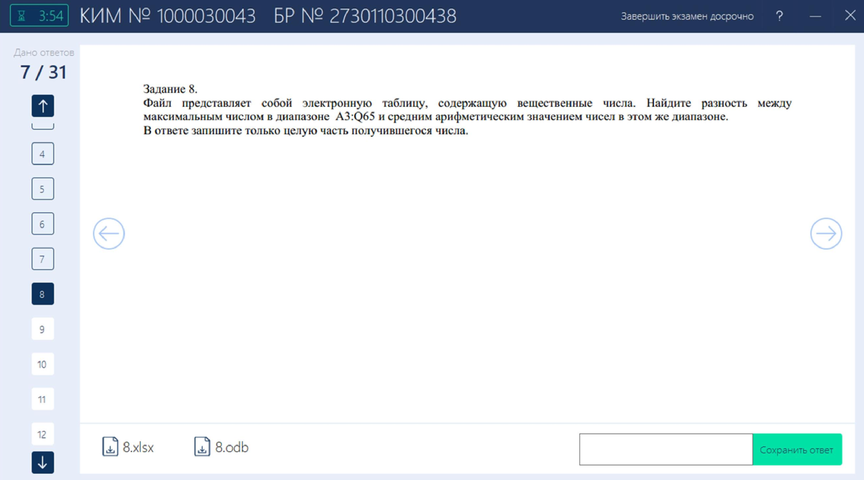
Станция КЕГЭ

Slide 14
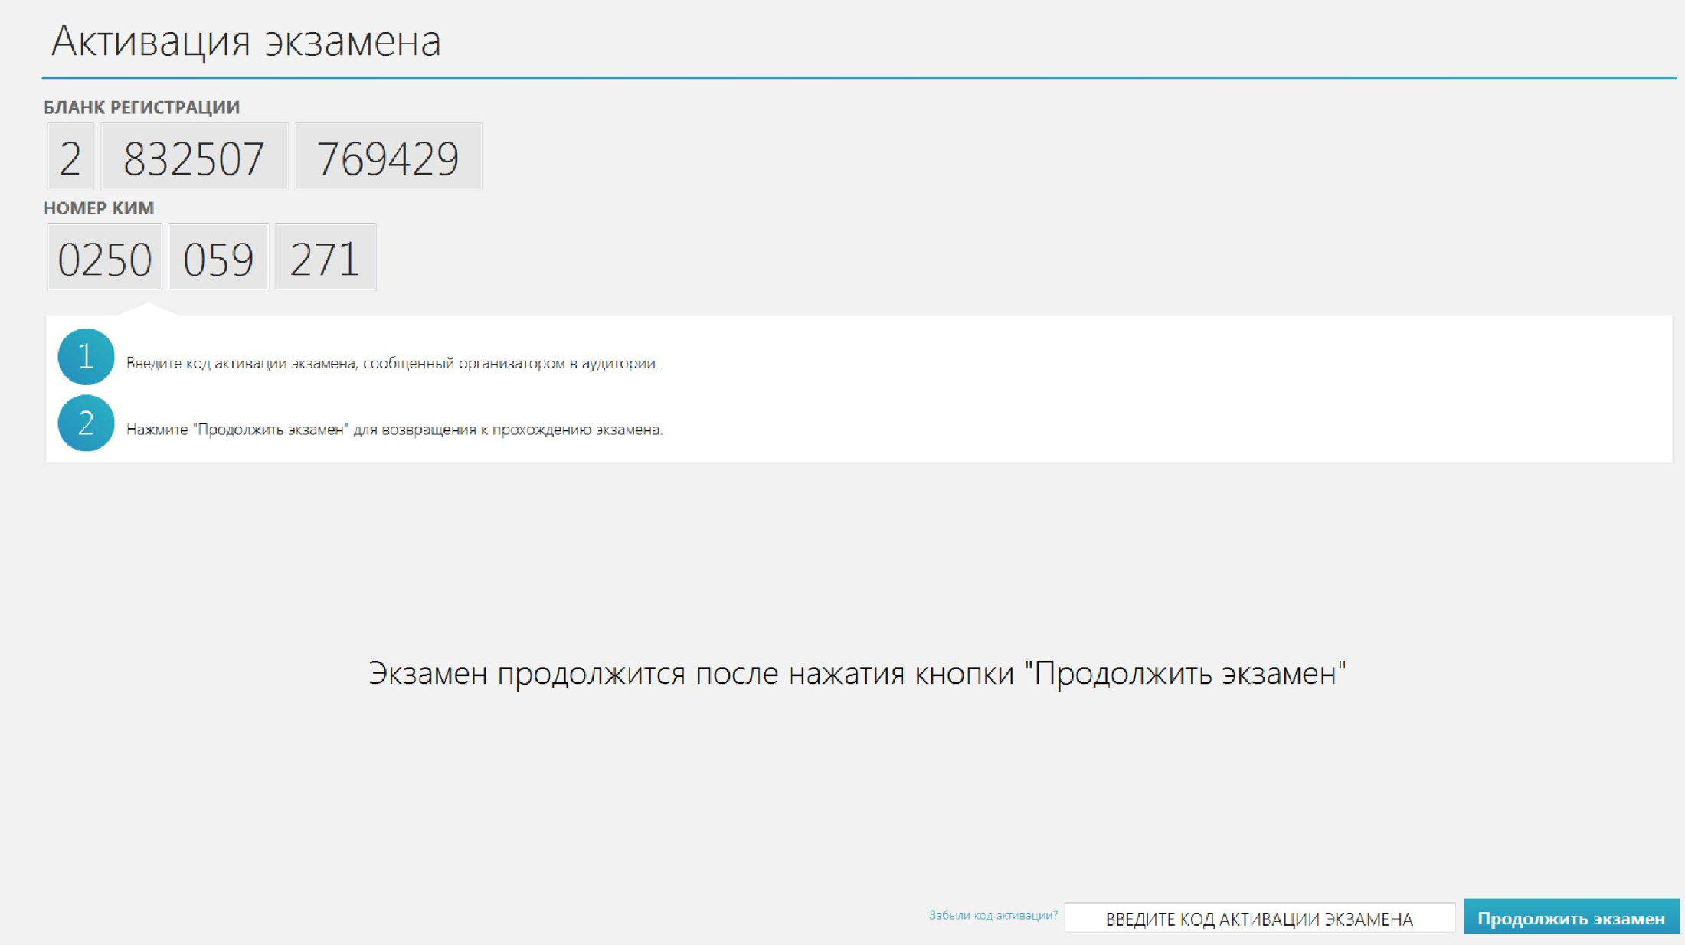
Станция КЕГЭ
В случае перезапуска станции КЕГЭ все ответы участника сохраняются.
После перезапуска станции КЕГЭ и расшифровки КИМ с использованием токена члена ГЭК открывается страница активации экзамена для участника с введенным номером бланка регистрации

Slide 15
Завершение тренировочного экзамена (30.10.2019)
Мероприятие | Время
Сбор и упаковка заполненных бланков регистрации в аудитории | до 14.35
Завершение тренировочного экзамена на станциях печати ЭМ, включая печать протокола печати, калибровочного листа аудитории и сохранение электронного журнала проведения печати на станции печати ЭМ | до 15.00
Завершение тренировочного экзамена на станциях КЕГЭ, включая экспорт ответа участника КЕГЭ и сохранение электронного журнала проведения экзамена на станции КЕГЭ, формирование пакета с ответами участников КЕГЭ и сопроводительного бланка к флеш-накопителю на последней станции КЕГЭ | до 15.30
Завершение тренировочного экзамена на резервных станциях печати ЭМ и КЕГЭ | до 15.30
Передача в систему мониторинга статуса «Экзамены завершены» посредством основной станции авторизации в штабе ППЭ | до 14.35
Заполнение необходимых форм ППЭ, передача бумажных бланков регистрации, форм ППЭ и флеш-накопителя c ответами участников КЕГЭ | до 15.30
Передача в систему мониторинга электронных журналов основных и резервных станций печати ЭМ и журналов проведения экзамена основных и резервных станций КЕГЭ | до 17:00

Slide 16
Завершение тренировочного экзамена (30.10.2019)
Мероприятие | Время
Сканирование бланков участников и форм ППЭ в штабе | до 17:00
Передача в ОРЦОКО посредством основной станции авторизации: отсканированных пакетов с ЭМ (бланки регистрации); пакета (пакетов) с ответами участников КЕГЭ; формы ППЭ | до 17:00
Получение подтверждения из ОРЦОКО о завершении расшифровки и загрузки пакетов на обработку (все пакеты с ЭМ, отсканированными в ППЭ, и пакеты с ответами участников КЕГЭ имеют статус «Подтвержден») | до 17:00
Завершение тренировочного экзамена и формирование протокола и электронного журнала сканирования на основной и резервной станциях сканирования в штабе ППЭ | до 17:00
Передача в систему мониторинга журнала основной и резервной станций сканирования и статуса «Бланки переданы в РЦОИ» посредством основной станции авторизации | до 17:00
Заполнение в ППЭ и передача в ОРЦОКО рабочего журнала проведения тренировочного экзамена с указанием даты и ФИО сотрудника, внесшего сведения о результатах проведения тренировочного экзамена в ППЭ (в формате .xls/.xlsx) | до 17:00

Slide 17
Телефоны «горячей линии»
Обращение в федеральную службу технической поддержки:
телефон для обращения в службу технической поддержки 8-495-021-07-21;
адрес электронной почты поддержки для ППЭ : gve@inform-tb.ru.
При обращении по телефону оператору необходимо сообщить:
•код и наименование субъекта РФ;
•тип доставки ЭМ (по сети/на электронных носителях);
•код ППЭ;
•контактный телефон и адрес электронной почты;
•ФИО и роль (технический специалист, член ГЭК, организатор в аудитории, руководитель ППЭ);
•информацию о возникшей нештатной ситуации или проблеме
Телефон «горячей линии» Орловской области по вопросам ГИА:
8 (4862) 43-25-96, 73-17-79
Телефоны технических специалистов Регионального центра:
Астахов Александр Дмитриевич
8 910 300 09 00
Логутеев Дмитрий Сергеевич
8 919 264 27 93
Свободский Сергей Евгеньевич
8 953 476 31 06

